Slide 1
Méthode pour un repérage des animateurs de la vie littéraire
Le cas du sous-champ littéraire belge francophone de l’entre-deux-guerres
Björn-Olav DOZO, Université de Liège

Slide 2
Les animateurs de la vie littéraire : approche intuitive
Porteur de projet :
  Revue
  Groupe
  Directeur de collection
Rôle institutionnel
  Haut fonctionnaire culturel
  Mandat politique culturel
  Etc.
Rôle économique
  Marchand
  Libraire
  Organisateur d’événément

Slide 3
Pour une approche systématique
Qu’est-ce qui définit ces animateurs? Quel est leur point commun?
Postulat : leurs relations
              dans le champ culturel et artistique
              dans le champ politique
              dans le champ économique
➔ un animateur de la vie littéraire est quelqu’un qui a un important « capital relationnel ».
L’animateur est celui qui entretient le « lien social » au sein du (sous-)champ littéraire

Slide 4
Capital relationnel et capital social
En première approximation
  Capital social : importance des relations personnelles, de leur volume et de leur qualité (Bourdieu, Lin)
  Capital relationnel : importance de la position structurelle de l’agent au sein d’un réseau de relations (Burt, Granovetter)

Slide 5
Réseau de relations
Comment établir le réseau de relations d’une époque ?
  Problème de l’exhaustivité
  Définir un type de relations
    Ici : appartenance commune à un lieu de sociabilité littéraire
  Établir la liste de ces relations
    Ici : liste des lieux de sociabilité littéraire et de leur personnel

Slide 6
Lieux de sociabilité
ARLLF (Académie royale)
PEN Club
Scriptores Catholici
Front littéraire de gauche
Groupe du Lundi
Manifestes surréalistes
Ça ira !
etc.
  ➔ nature du lien très différente

Slide 7
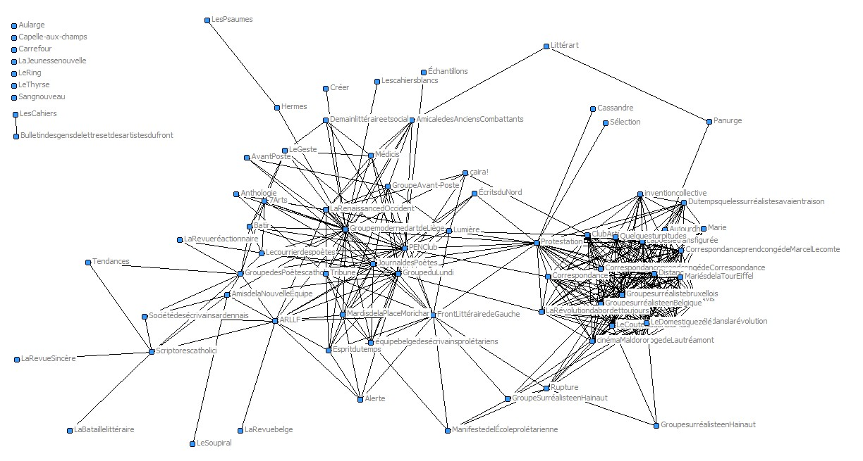
Réseau des lieux de sociabilité

Slide 8
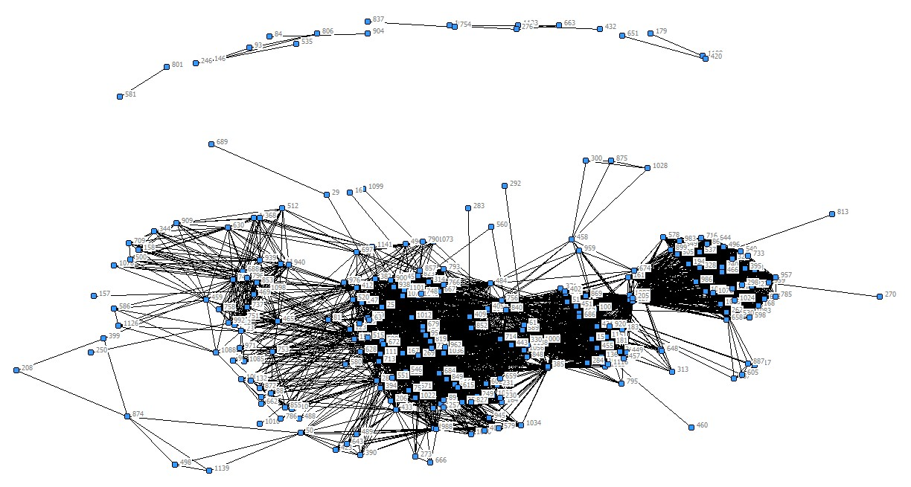
Réseau des écrivains
Illisible : donc nécessité d’outils quantitatifs pour explorer ces données !

Slide 9
Indices de centralité
Centralité de degré
Centralité de proximité
Centralité de Bonacich
Centralité d’intermédiarité
etc.
➔ autant d’indices pour pointer où « creuser ».
Repérage des animateurs par ces mesures, qui ne signifient pas grand-chose dans l’absolu, sauf à ajuster la focale sur des inconnus

Slide 10
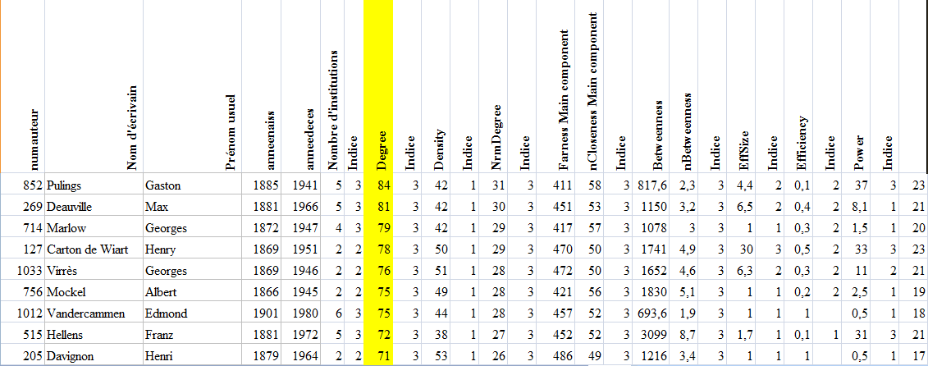
Centralité de degré
Elle mesure le nombre de relations d’un agent

Slide 11
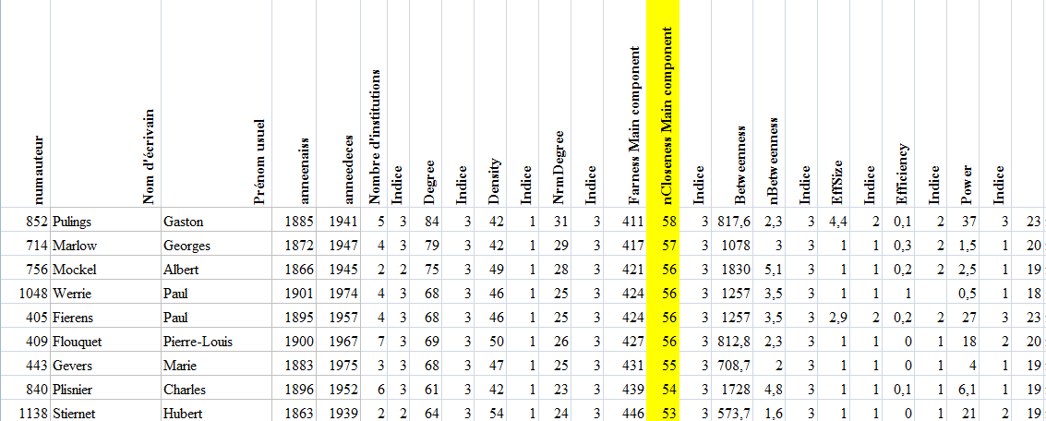
Centralité de proximité
Elle mesure la proximité d’un agent par rapport aux autres possesseurs d’un grand nombre de liens.

Slide 12
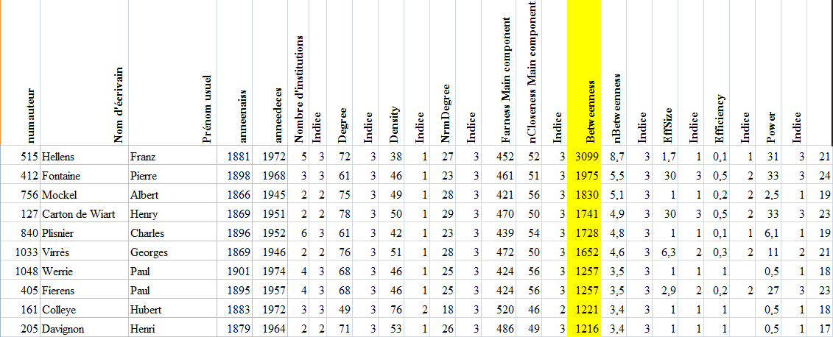
Centralité d’intermédiarité
Elle mesure le nombre de fois où l’agent est sur le plus court chemin d’un agent à un autre. C’est donc la capacité à relier des agents isolés l’un de l’autre autrement.

Slide 13
Deux animateurs oubliés :
Gaston Pulings et Pierre Fontaine
Gaston Pulings (1885-1941)
    grand nombre de relations (84)
    proche de ceux qui ont un grand nombre de relations
    présent dans cinq lieux de sociabilité importants
Pierre Fontaine (1898-1968)
    par sa signature du tract « Protestation », connecte la mouvance surréaliste et le cœur du réseau (comme Hellens)
➔ Deux cas intéressants « à creuser ». Un seul développé aujourd’hui.

Slide 14
Gaston Pulings : éléments biographiques
Fils d’un fonctionnaire au Ministère des Affaires étrangères et d’une dame de compagnie des Caraman Chimay (Joseph de Chimay est ministre des Affaires étrangères de 1884 à 1892)
Enfance passée au 8 rue de la Loi
Collège Saint-Michel
Abandon de la candi à l’ULB en philo et lettres
Entre comme commis à la questure du Sénat le 1/4/1906. Deviendra directeur.
Vit à Bruxelles puis à Watermael
Poète d’obédience catholique

Slide 15
Sources primaires : correspondance
AML (principalement des lettres de Pulings répartis sur plusieurs fonds fermés : Michel de Ghelderode, Camille Poupeye, Germaine Lievens, etc.)
Fonds privé du mari de sa petite-fille, Bernard Caeymaex (abondante correspondance avec Maurice de Vlaminck, Robert Poulet, Henri Michaux, Marie Gevers, etc.)

Slide 16
Plusieurs axes dans la correspondance
Revues
Réseau artistique
Réseau politique
Amis
Forte interpénétration de ces axes.
Ex. : M. de Vlaminck peut négocier la vente de ses tableaux et donner des nouvelles de sa fille, la filleule de Pulings, dans une même lettre.

Slide 17
Revues belges
Fondateur / directeur
    Le Jeune Effort (1903-1905)
    La Scène catholique (1928-1929)
Comité de rédaction / secrétariat
    Le Journal des poètes
      Coordonne le numéro spécial sur la poésie religieuse
    Le Disque Vert (sera même co-directeur pour le numéro de guerre en 1941)
    Cahier des poètes catholiques
+ nombreuses autres collaborations, notamment françaises

Slide 18
Collaborations avec modernistes
Attaqué parce qu’il fréquente les milieux modernistes. Réponse :
« Disons-le franchement, ce qui écarte les écrivains comme les artistes de groupement catholique, c’est que l’Église s’est, en matière d’art, mise à la remorque des poncifs les plus désuets […] Les catholiques qui sont de vrais poètes, les créateurs, les chefs d’avant-garde ne sont accueillis qu’avec circonspection, quand ils le sont […] Et l’on s’étonne encore de voir des écrivains catholiques collaborer à des journaux et à des revues de gauche! » (G. Pulings, « À Bruxelles : la situation des écrivains catholiques », Les Nouvelles littéraires, 26/9/1931, p. 6).

Slide 19
L’art avant tout
Exemple précédent : met en évidence les liens artistiques et l’ambition littéraire au-delà des séparations idéologiques.
Lire ses actions pendant la deuxième guerre à cette aulne : relance du Disque vert en 1941, aide pour la création du Nouveau Journal de Poulet, signature du « Manifeste des 13 intellectuels » ➔ autant d’actions où la justification est l’amour (la dévotion?) pour l’art

Slide 20
Figure d’intermédiaire
Outre la connexion des littéraires entre eux, Pulings relie ceux-ci au champ artistique et au champ politique et ces derniers entre eux.
Champ artistique : par son goût personnel et sa profession
Champ politique : par sa profession

Slide 21
Pulings et le champ artistique
Organisation à Paris en 1924 de l’exposition La Jeune Peinture belge (initiative du sénateur Blieck et du ministre de la Justice Fulgence Masson).
Le directeur de la questure est chargé de sélectionner les toiles qui ornent les bâtiments du Sénat : rôle important de Pulings comme intermédiaire marchand (département des Beaux-Arts confie en dépôt des œuvres d’art achetées par l’État).
Rôle important en faveur de Maurice de Vlaminck et Jacob Smits notamment, mais aussi Henri Michaux.

Slide 22
Pulings et le champ politique
Service d’intermédiaire entre les sénateurs et les artistes/écrivains (ex. Valery Larbaud qui veut visiter l’Observatoire royal ; le sénateur Simon Deploige qui veut rencontrer l’écrivain Émile Baumann, etc.)
Intervention auprès du ministre Maurice Lippens en faveur de Grégoire Le Roy, pour qu’il conserve son logement au musée Wiertz lors de sa mise à la retraite ; en faveur de Jean Tousseul pour succéder comme conservateur à Le Roy, etc.
Intervention auprès du Roi en faveur de R. Poulet pour la création du Nouveau journal (accord du comte Capelle le 30/9/1940)

Slide 23
Conclusion sur Pulings : l’art comme sacerdoce
Vie consacrée entièrement, par tous les moyens, à la promotion de la littérature et de l’art :
  accueille des amis écrivains et peintres dans sa maison de Watermael et dans sa maison de campagne
  mobilise son réseau professionnel
  voyage pour diffuser la littérature belge
  etc.
Tâche invisible de l’histoire littéraire traditionnelle

Slide 24
Conclusion sur les animateurs de la vie littéraire
Méthodes réticulaires et quantitatives comme première phase exploratoire
Sources primaires importantes (correspondance notamment), parce que sans elles, rôle seulement supputé, déduit par recoupement
Histoire de ces animateurs reste à écrire.
Merci à Anne-Flore Tooth pour ses recherches.

